Slide 1
0707 Data meeting
For Viola philippica genome project
SNU, School of Biological Science
Hyunsu Lim
Notes:
sp.. 를 yeodensis로 바꾸기

Slide 2
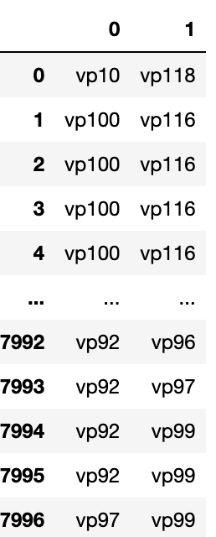
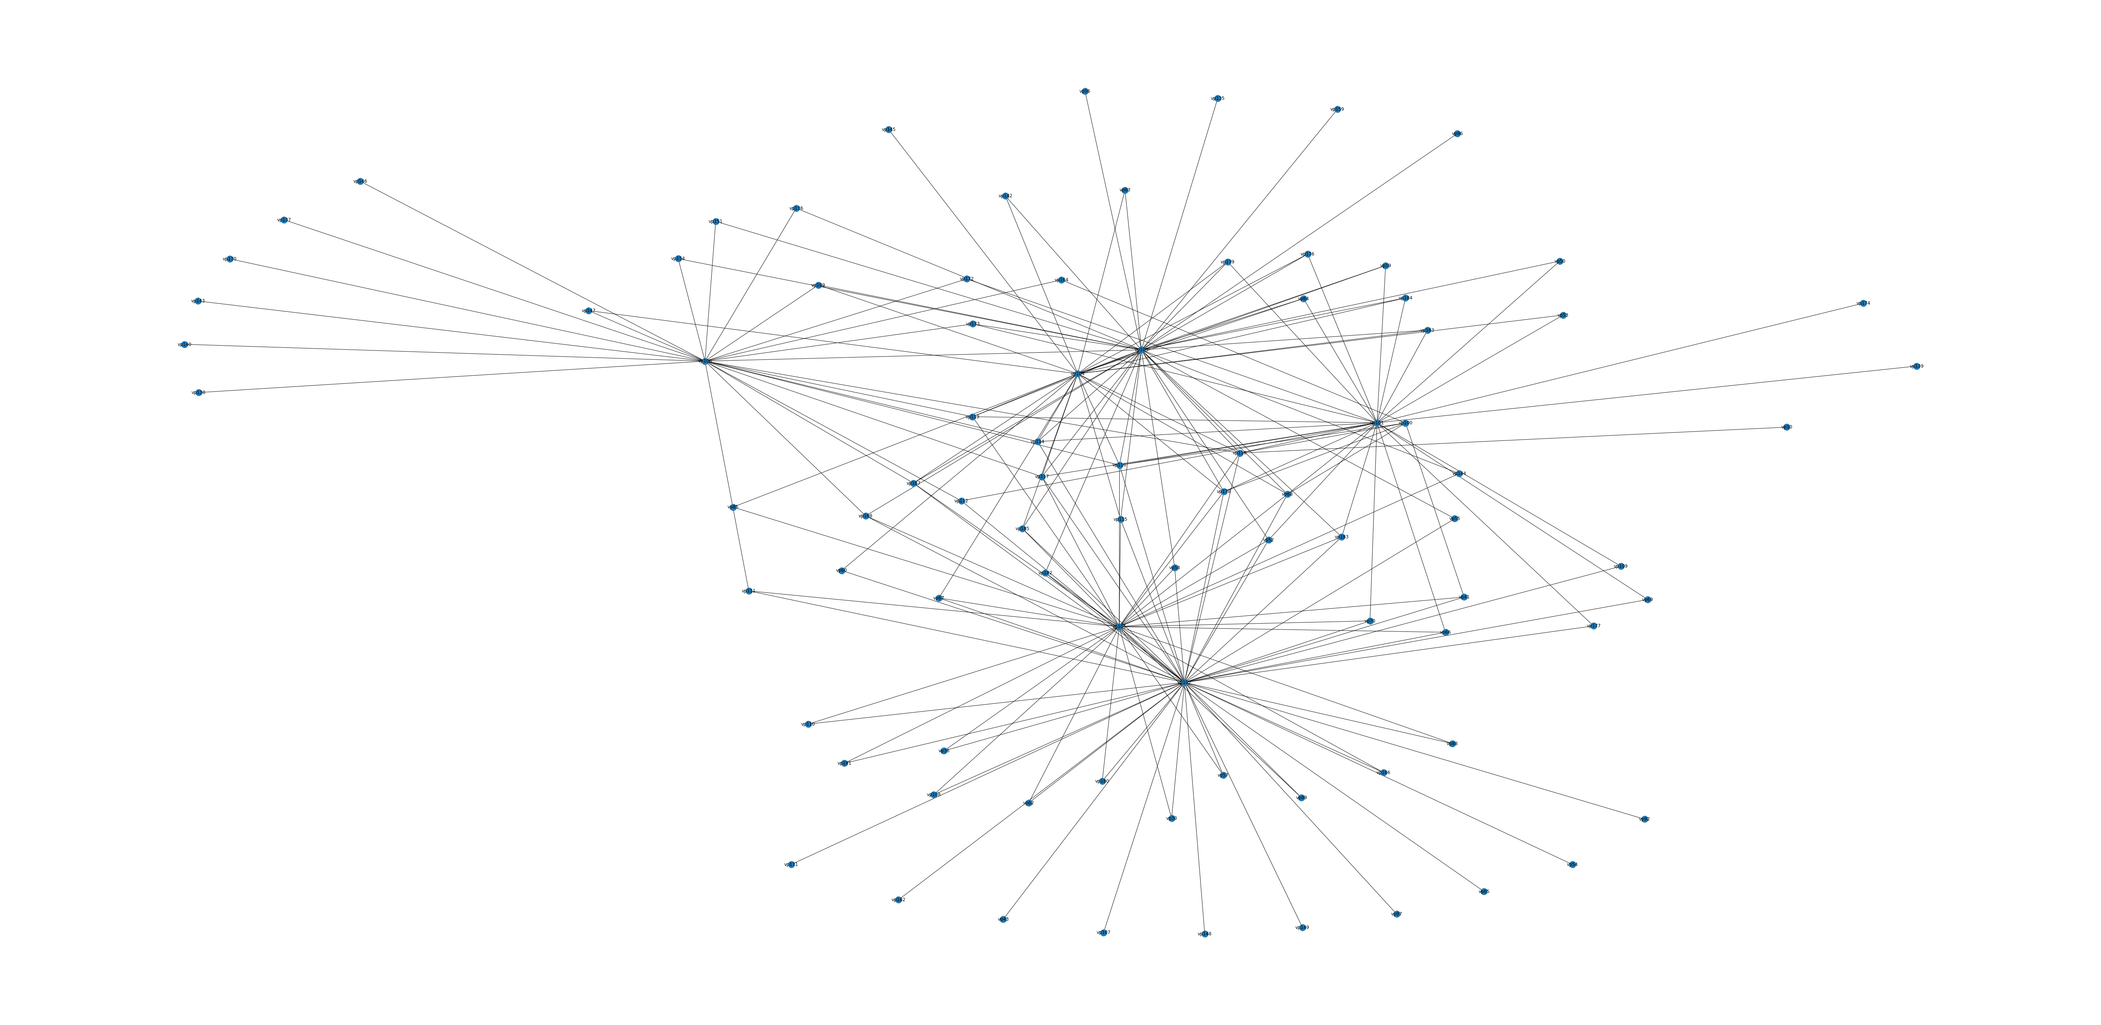
Last Work
임의의 400개 edge에 대한 그래프

Slide 3
Projects
in silico synteny base Viola Genome Scaffolding
그룹들의 나뉨에 대한 검증
Cotton에서 grouping의 검증
Viola genome annotation
Genome browser 기능 강화

Slide 4
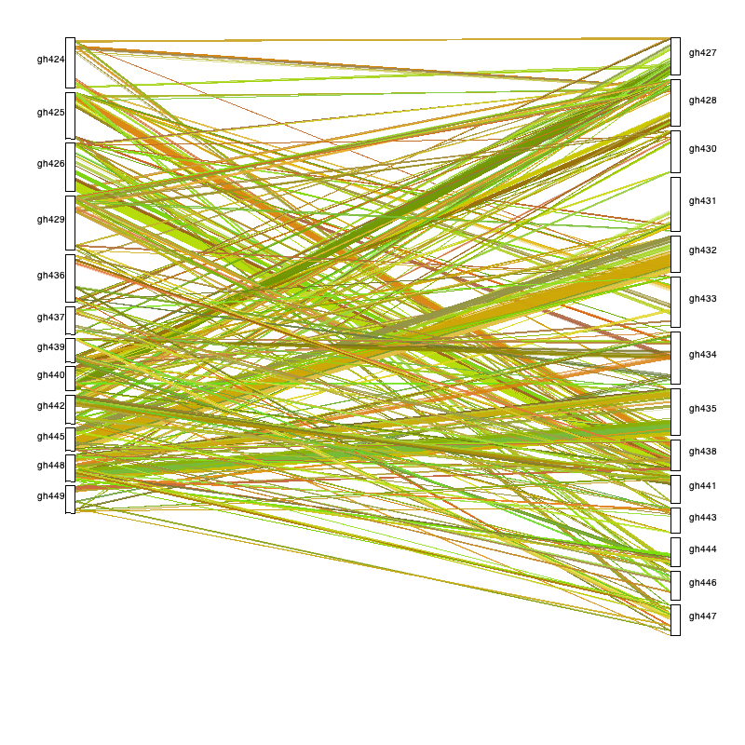
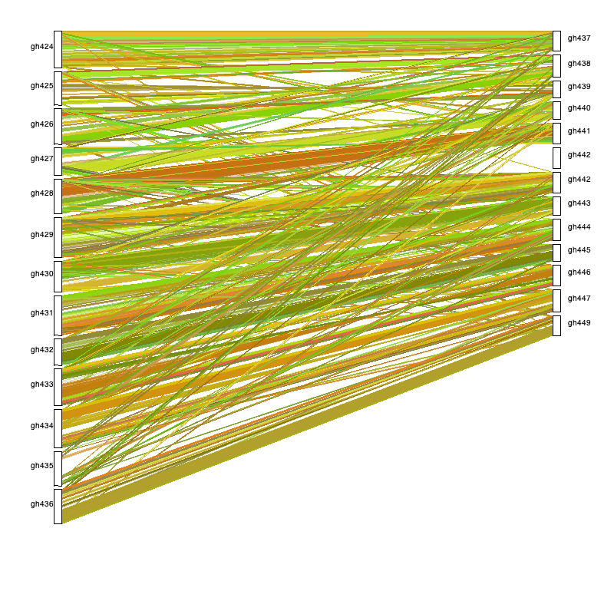
Cotton에서의 검증

Slide 5
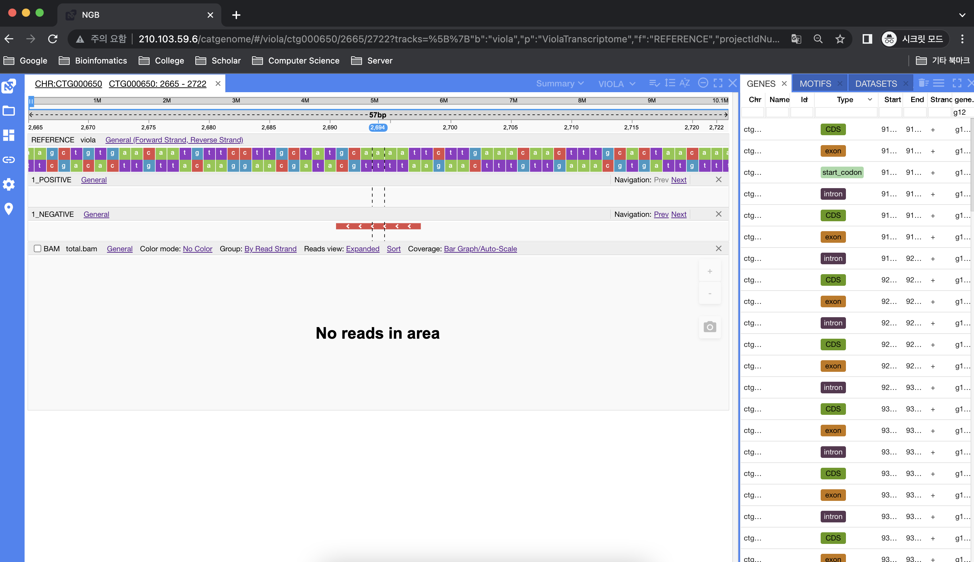
Typical Task 1 – Homolog 찾기

Slide 6
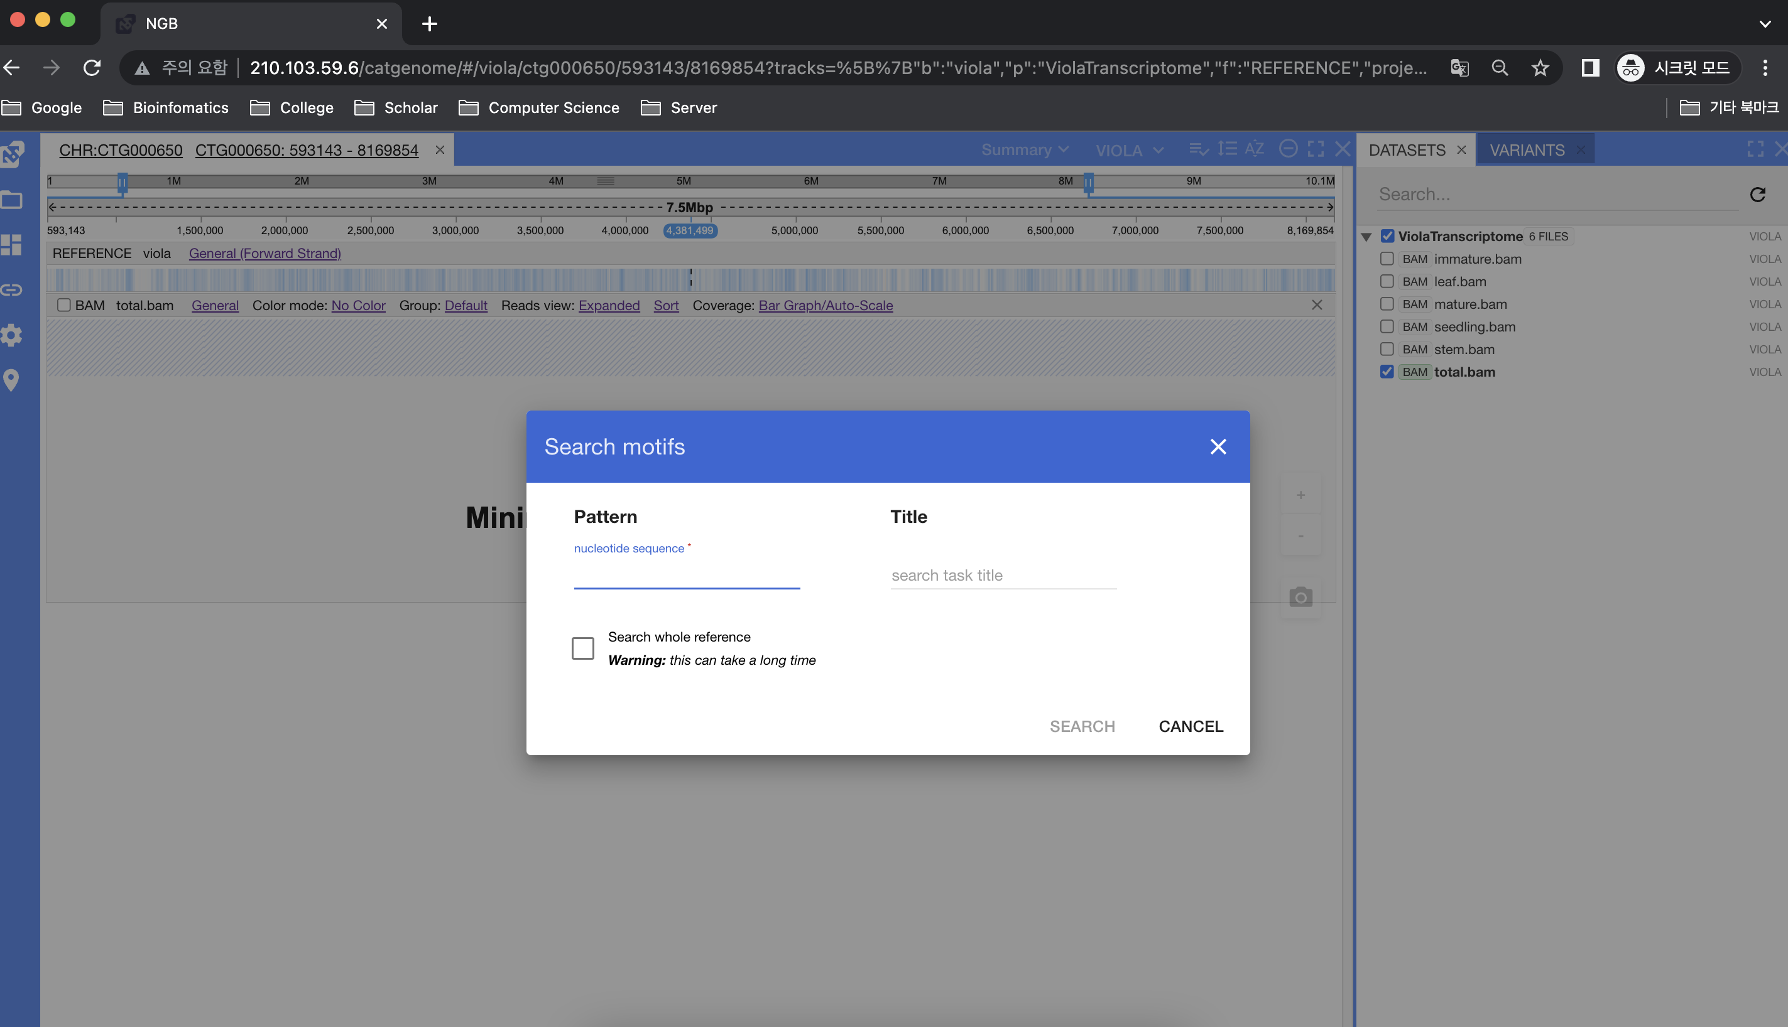
Typical task 2 – 특정 서열을 가진 염기서열 부위 찾기

Slide 7
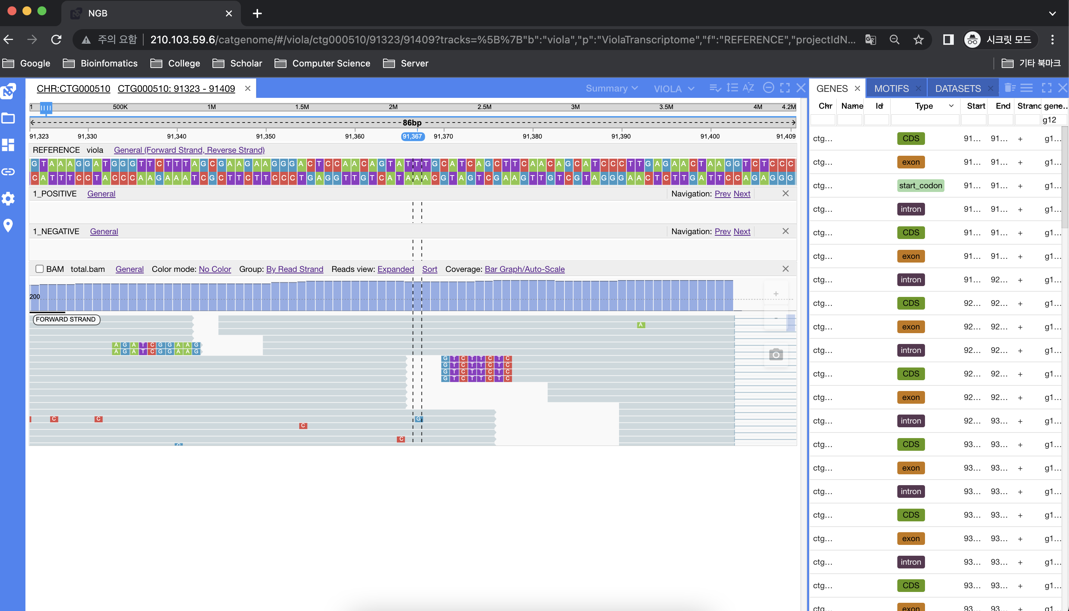
Typical task 3 – mapping된 read들 분석

Slide 8
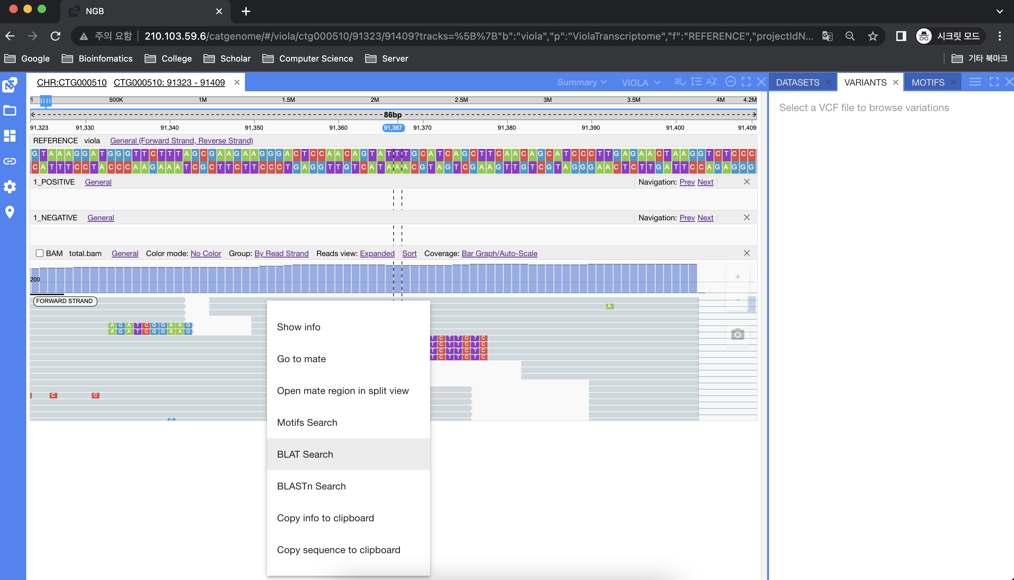
Typical task 4 - BLAT
BLAT - DNA, RNA 또는 Protein sequence를 입력하고 실행을 하게 되면 입력한 sequence의 위치와 reference sequence와의 match/mismatch를 알려줌

Slide 9
Next Work
in silico synteny base Viola Genome Scaffolding
그룹들이 잘 나뉘었는지 검증 필요!
순서 정렬 방법 고안
Viola genome annotation
Blast 기능 추가

